Slide 1
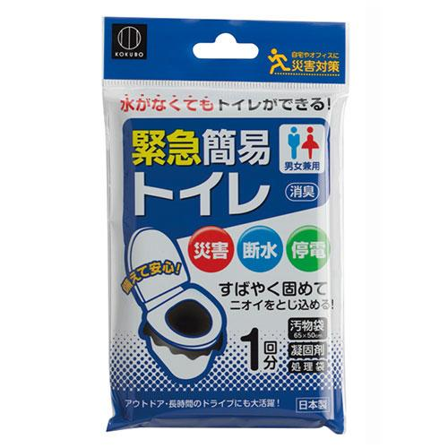
【提案書】
緊急簡易トイレ1回分
1回分の、水が無くてもつける簡易トイレ。凝固剤と厚めの汚物袋で臭いもモノも漏れずにどこでも安心して使えます。備えておくと安心な防災アイテム。ノベルティ用にもおすすめ。
特徴
納期
納期スペース
仕様
素材 : ポリエチレン、高分子ポリマー、消臭剤、ウッドパウダー
サイズ : 165ｘ100ｘ100 mm
包装 : 袋入り
お見積
お見積りスペース

